Slide 1

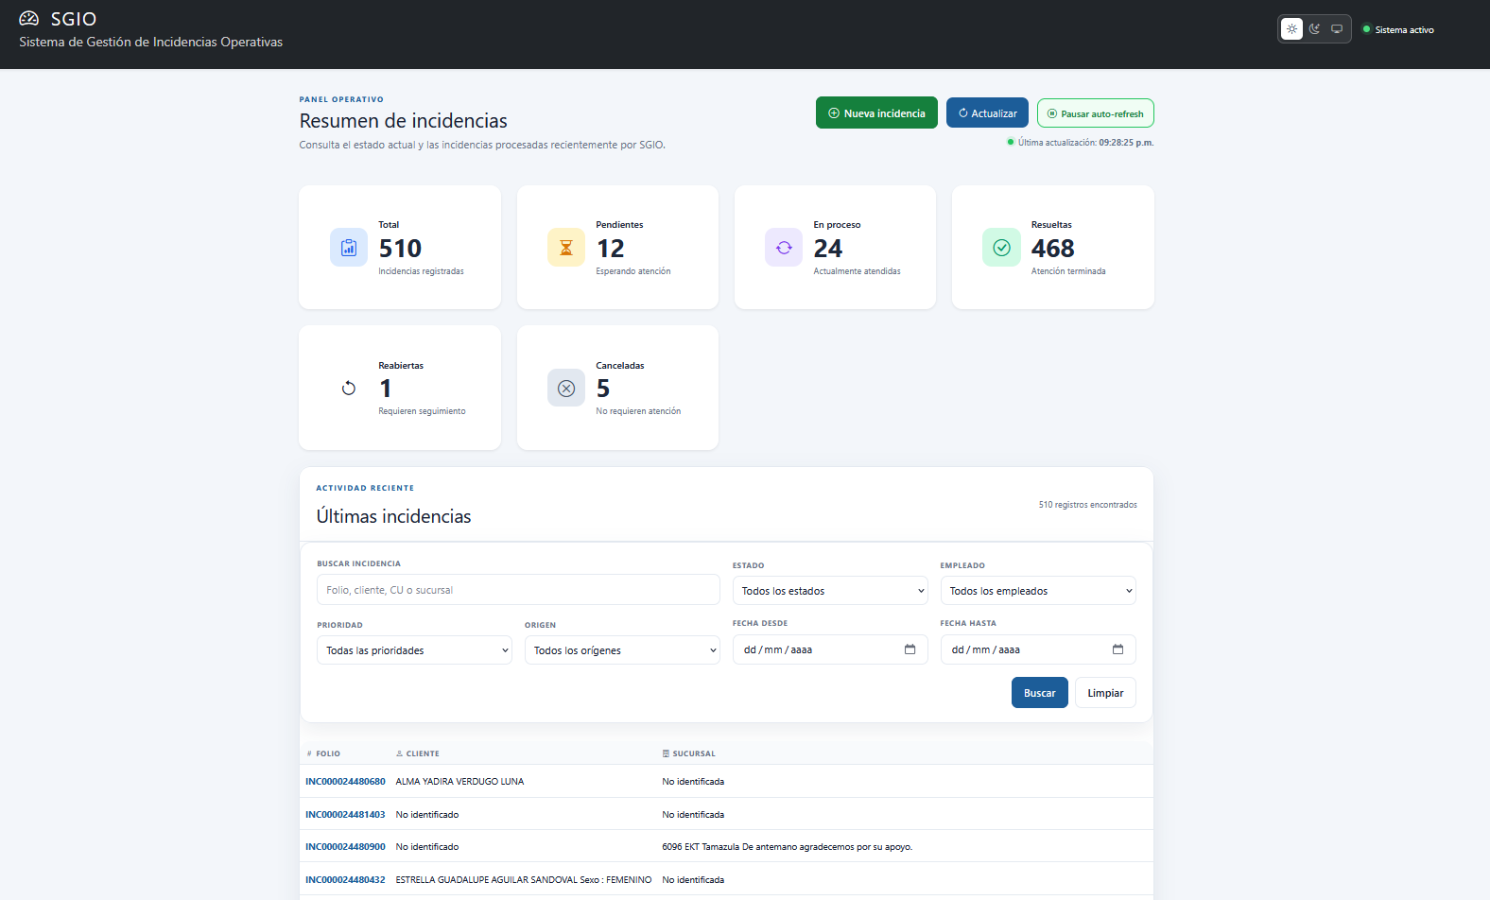
SGIO
Sistema de Gestión de Incidencias Operativas
Automatización, trazabilidad y control operativo con apoyo de Inteligencia Artificial
DESARROLLO ASISTIDO POR IA
Cesar Chavez
Presentación ejecutiva

Slide 2
CONTEXTO
El reto operativo
Centralizar un proceso que involucra correo, asignación, seguimiento y atención por parte del equipo.
01
Entrada dispersa
02
Asignación del equipo
Las incidencias llegan por correo y requieren identificación y seguimiento.
Es necesario considerar disponibilidad, días laborales y ausencias.
03
Seguimiento operativo
04
Medición
El estado de cada incidencia debe ser visible y trazable durante todo su ciclo.
Se necesita información consolidada para conocer carga, tiempos, tendencias y antigüedad.
SGIO • Sistema de Gestión de Incidencias Operativas
2

Slide 3
SOLUCIÓN
Flujo automatizado de punta a punta
SGIO transforma la llegada de una incidencia en un proceso asignado, visible y operable.
✉
→
⚙
→
👤
→
🔔
→
▶
→
✓
Correo
SGIO
Asignación
Telegram
Atención
Resolución
Entrada de la incidencia
Extracción y registro
Reglas de disponibilidad
Notificación al equipo
Tomar / reasignar
Cierre y trazabilidad
Resultado
Una sola fuente de información para operación, seguimiento y métricas.
SGIO • Sistema de Gestión de Incidencias Operativas
3

Slide 4
VISIBILIDAD
Dashboard operativo centralizado
Estado actual, actividad reciente y filtros de consulta en un único punto.
510 incidencias
Volumen registrado visible en el dashboard.
Estados operativos
Pendientes, en proceso, resueltas, reabiertas y canceladas.
Consulta flexible
Filtros por estado, empleado, prioridad, origen y fechas.
SGIO • Sistema de Gestión de Incidencias Operativas
4

Slide 5
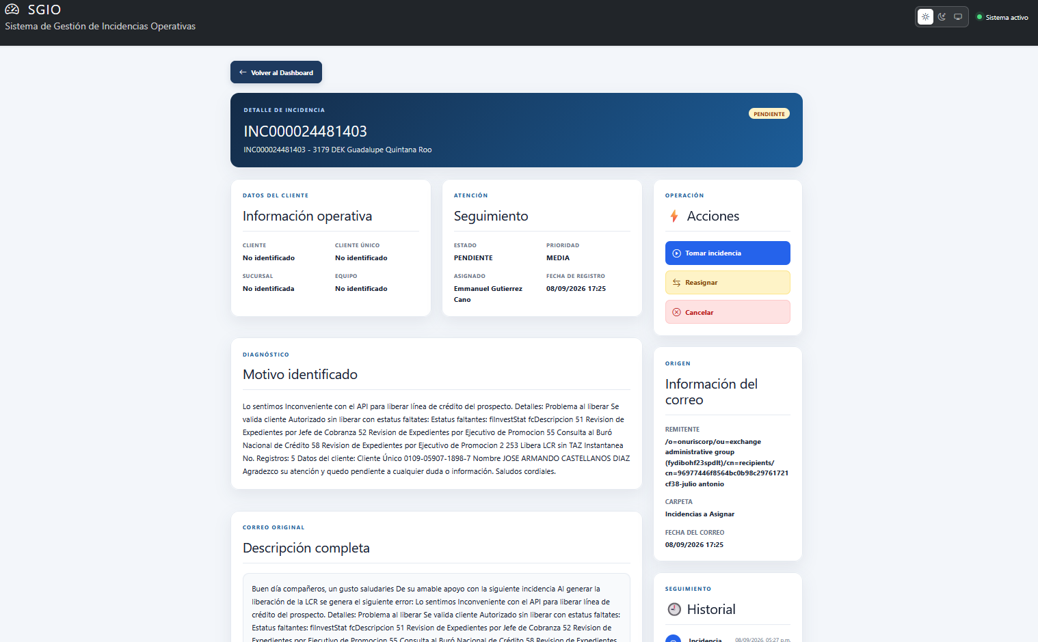
TRAZABILIDAD
Cada incidencia conserva su contexto y su historia
El detalle reúne información operativa, origen, acciones y seguimiento.
1
Responsable y estado
Asignado, prioridad y fecha de registro.
2
Acciones
Tomar, reasignar o cancelar desde la misma vista.
3
Origen
Información del correo y descripción completa.
4
Historial
Trazabilidad del ciclo de atención.
SGIO • Sistema de Gestión de Incidencias Operativas
5

Slide 6
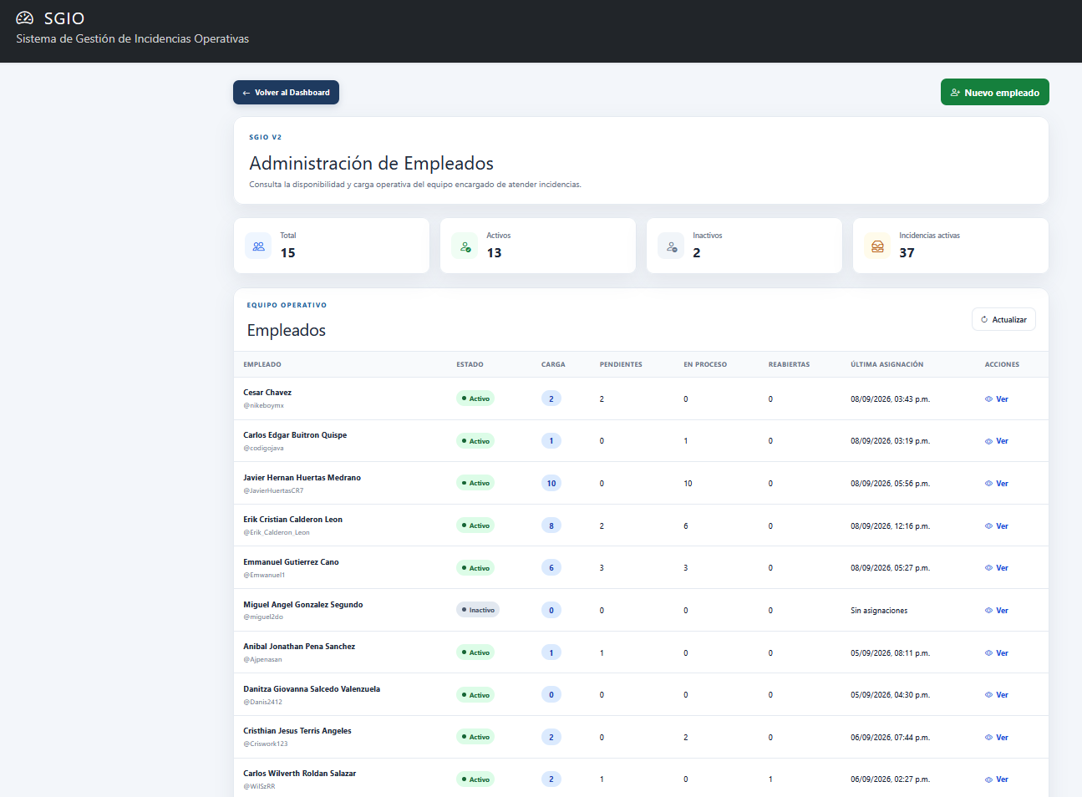
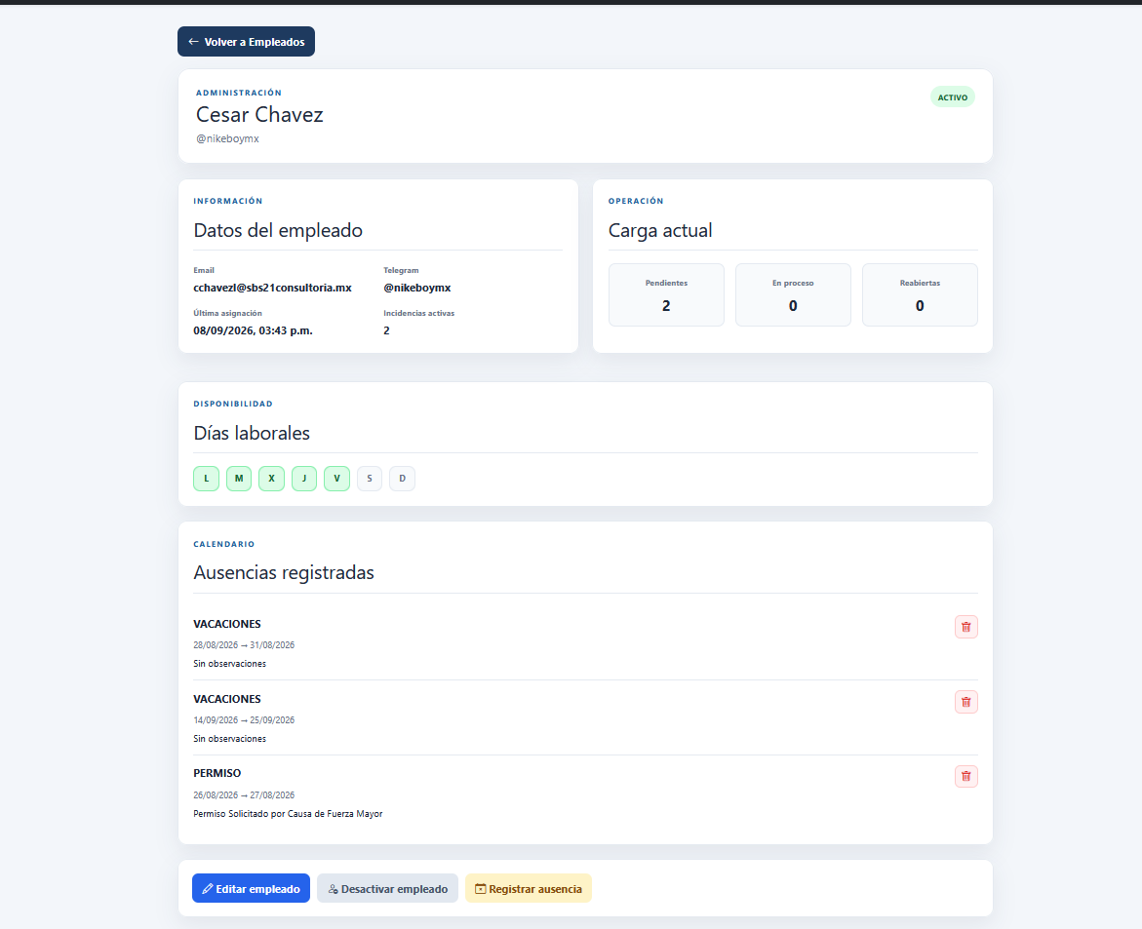
EQUIPO
Asignación basada en disponibilidad y carga
La lógica de asignación utiliza reglas operativas del equipo, no una selección al azar.
CARGA DEL EQUIPO
DÍAS LABORALES
AUSENCIAS
ÚLTIMA ASIGNACIÓN
SGIO • Sistema de Gestión de Incidencias Operativas
6

Slide 7
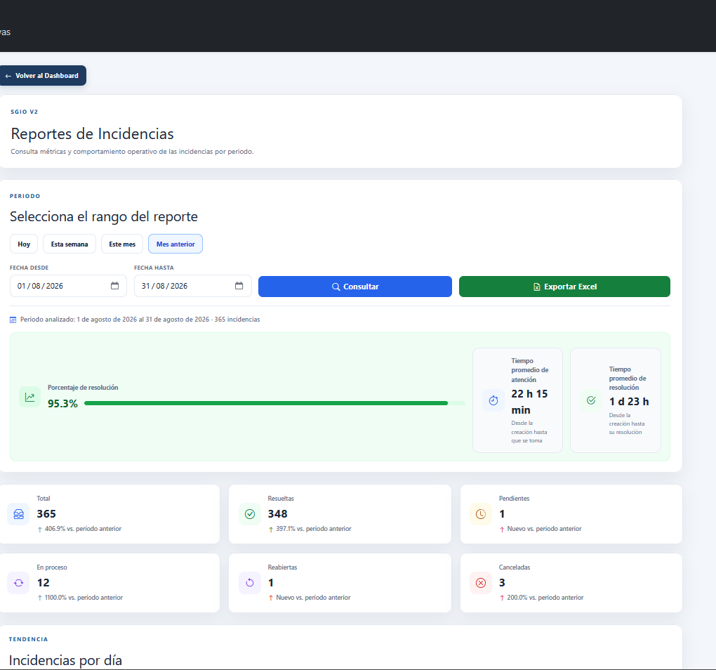
MEDICIÓN
Reportes para tomar decisiones con datos
El módulo consolida indicadores, comparativos, tendencias, carga y tiempos operativos.
365
95.3%
incidencias analizadas
resolución
Periodo mostrado: agosto 2026
Indicador del periodo seleccionado
22 h 15 min
1 d 23 h
atención promedio
resolución promedio
Desde creación hasta toma
Desde creación hasta cierre
También incluye: comparación contra periodo anterior • exportación a Excel • desempeño por empleado
SGIO • Sistema de Gestión de Incidencias Operativas
7

Slide 8
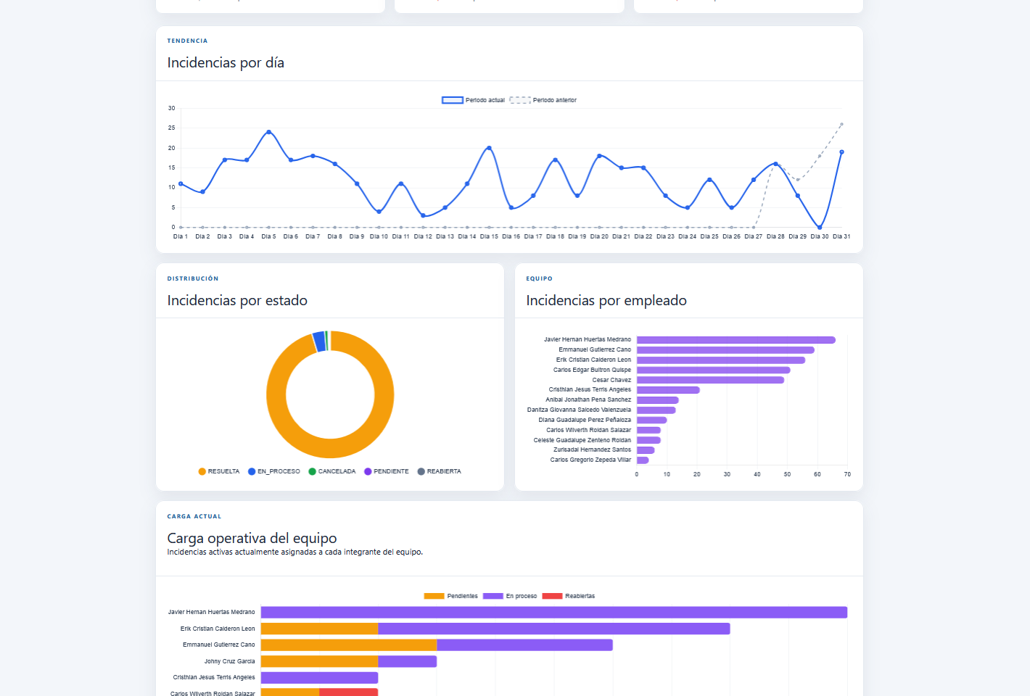
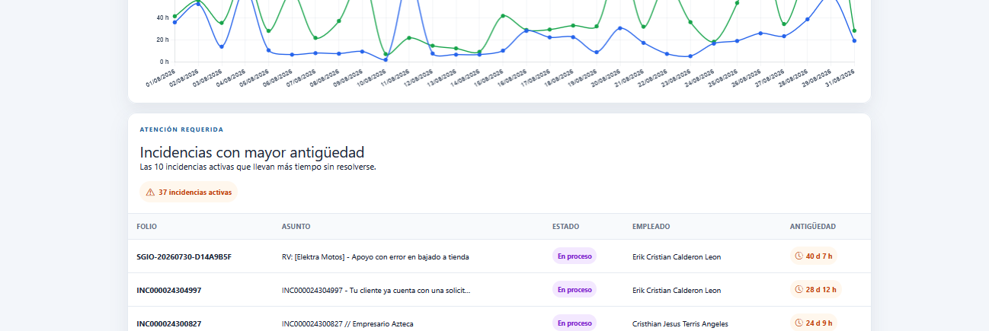
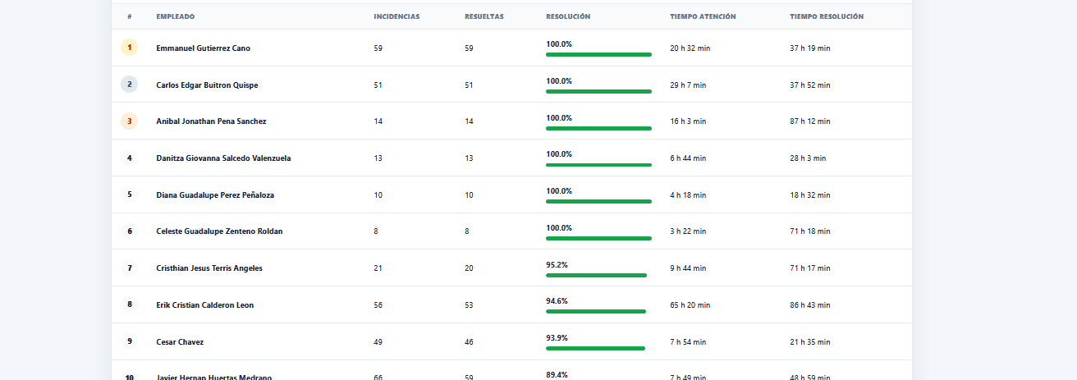
CONTROL
Tendencias, carga y atención requerida
Reportes V2 permite detectar comportamiento, concentración de carga y casos que requieren atención.
SGIO • Sistema de Gestión de Incidencias Operativas
8

Slide 9
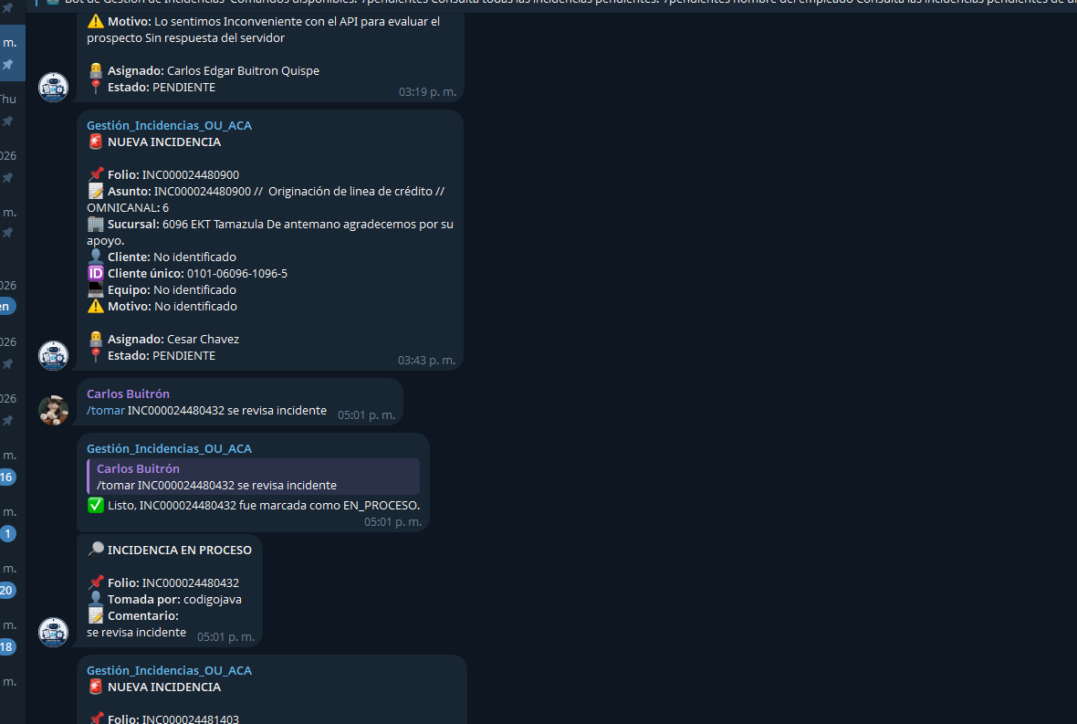
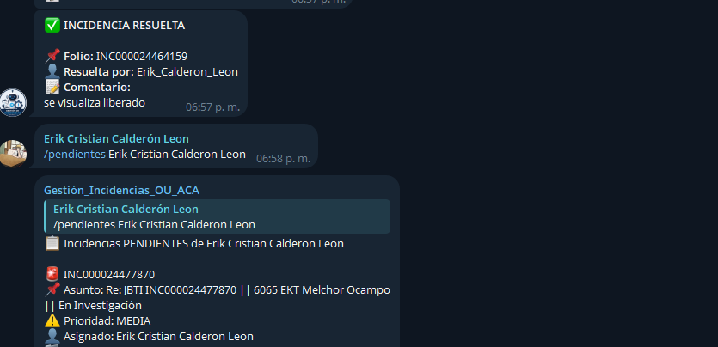
OPERACIÓN
Telegram como interfaz operativa
El bot notifica nuevas incidencias y permite ejecutar acciones de seguimiento sin perder sincronización con SGIO.
NUEVA
TOMAR
EN PROCESO
RESOLVER
Comandos operativos
/tomar • /resuelto • /reasignar • /cancelar /estado • /mis_pendientes • /ranking • /atrasadas
SGIO • Sistema de Gestión de Incidencias Operativas
9

Slide 10
INTELIGENCIA ARTIFICIAL
IA como acelerador del desarrollo
La IA se utilizó como herramienta de apoyo; las decisiones, validación y responsabilidad técnica permanecieron en el desarrollador.
1
→
2
→
3
→
4
→
5
Necesidad del negocio
Criterio del desarrollador
Apoyo de IA
Pruebas y validación
Implementación
Menor tiempo de desarrollo
Código más limpio y mantenible
Acelera exploración de alternativas, estructuras iniciales y resolución de bloqueos.
Apoyo en refactorización, separación de responsabilidades y consistencia.
Depuración más rápida
Desarrollo incremental
Análisis de errores, logs y propuestas de solución para validar.
Implementar → probar → corregir → continuar con ciclos más cortos.
IA = acelerador técnico, no sustituto del conocimiento ni de la validación del desarrollador.
SGIO • Sistema de Gestión de Incidencias Operativas
10

Slide 11
CIERRE
Una base lista para seguir evolucionando
SGIO ya integra automatización, operación y medición; los siguientes pasos fortalecen seguridad e inteligencia.
Arquitectura actual
Roadmap
1
Spring Boot
Backend y reglas de negocio
COMPLETO
Reportes V2
2
MySQL
Persistencia
COMPLETO
Tema claro / oscuro / sistema
3
Thymeleaf + JS
Interfaz web
SIGUIENTE
Seguridad, usuarios y roles
4
Python + Telegram
Operación y notificaciones
EVOLUCIÓN
Capacidades con IA
5
Correo
Origen automatizado de incidencias
OPCIONAL
Respuesta automática de cierre / SLA
SGIO convierte un flujo operativo disperso en un proceso automatizado, trazable y medible.
SGIO • Sistema de Gestión de Incidencias Operativas
11

Slide 12
INTELIGENCIA ARTIFICIAL
¿Cómo utilicé la IA durante el desarrollo?
ChatGPT-Codex se utilizó como asistente técnico a lo largo del ciclo de desarrollo de SGIO.
IA
ASISTENTE UTILIZADO
<>
TECNOLOGÍAS
↻
FORMA DE TRABAJO
ChatGPT-Codex
Stack de SGIO
Desarrollo iterativo
Análisis de requerimientos, alternativas, revisión de código y resolución de problemas.
Java 21 · Spring Boot · JPA · MySQL · Thymeleaf · JavaScript · Python · Telegram · APIs REST.
Necesidad → prompt/contexto → propuesta → revisión → implementación → pruebas → ajustes.
¿En qué me apoyó?
ANÁLISIS
CÓDIGO
DEPURACIÓN
PRUEBAS
UX
requerimientos y reglas
implementación y refactor
errores y logs
casos y validaciones
pantallas y mensajes
La IA fue un asistente: las decisiones técnicas, reglas de negocio, pruebas y validación final permanecieron bajo responsabilidad del desarrollador.
SGIO • Sistema de Gestión de Incidencias Operativas
12

Slide 13
CASO PRÁCTICO
Ejemplo real: IA aplicada a una regla de negocio
Asignación automática de incidencias considerando la disponibilidad real del equipo.
NECESIDAD
Asignar automáticamente una incidencia sin enviarla a una persona que no trabaja ese día o que tiene una ausencia registrada.
1
→
2
→
3
→
4
→
5
Contexto
IA
Desarrollo
Pruebas
Resultado
Reglas y restricciones
Alternativas y propuesta
Spring Boot + JPA
Jornadas y ausencias
Asignación controlada
Resultado implementado
ACTIVO
DÍA LABORAL
SIN AUSENCIA
ÚLTIMA ASIGN.
ROUND-ROBIN
La IA aceleró el análisis y la implementación; el comportamiento se validó mediante pruebas antes de incorporarlo al sistema.
SGIO • Sistema de Gestión de Incidencias Operativas
13

